Slide 1
ToDoApp

Slide 2
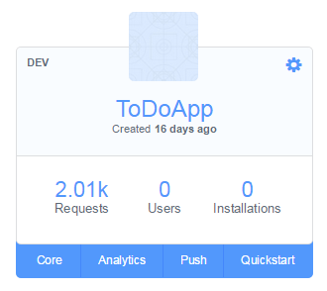

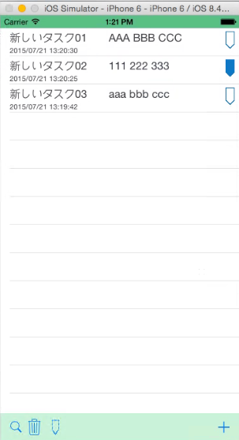
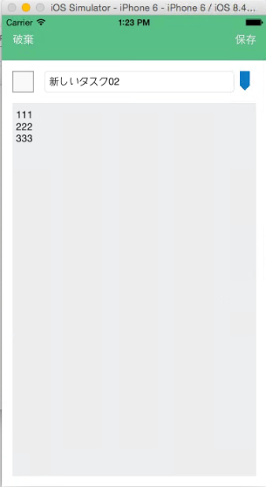
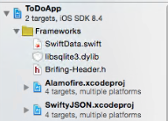
Swiftによる、ToDoアプリの簡易版
1 WebAPI(REST API + JSON)
Parse.com
2 タスクの入力 ＋ 一覧 ＋ 画面遷移
3 OSS
SwiftData
Alamofire
SwiftyJSON

Slide 3
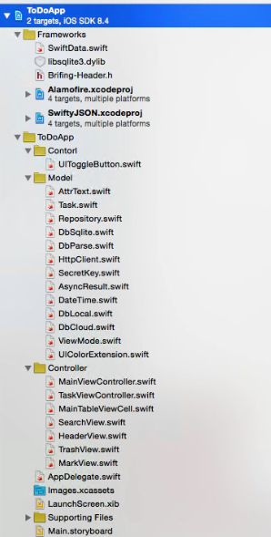
グループ化
Frameworks
Control
Model
Controller
View
(Main.storyboard)
Resources
(Images)

Slide 4
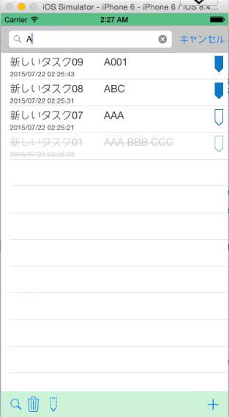
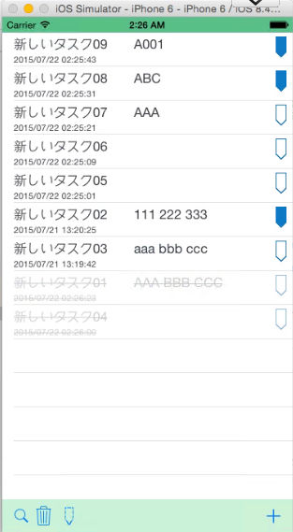
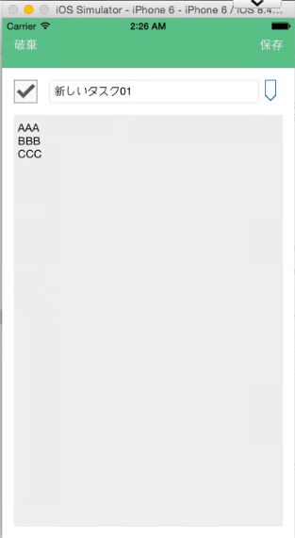
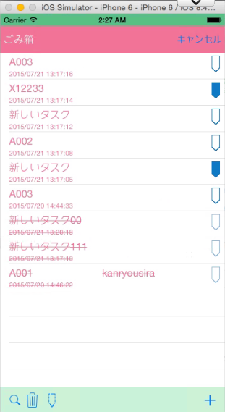
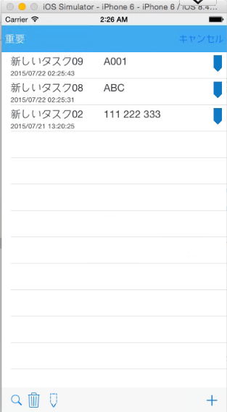
ビュー
検索
検索文字にヒットしたタスクを表示する
一覧
全タスクを表示する
ごみ箱
削除されたタスクを表示する（復活させるため）
入力
１つのタスクを入力（編集）する
重要
重要マークがチェックされたタスクを表示する

Slide 5
ビュー (一覧・検索・ごみ箱・重要)
検索
検索文字にヒットしたタスクを表示する
一覧
全タスクを表示する
ごみ箱
削除されたタスクを表示する（復活させるため）
入力
１つのタスクを入力（編集）する
重要
重要マークがチェックされたタスクを表示する

Slide 6
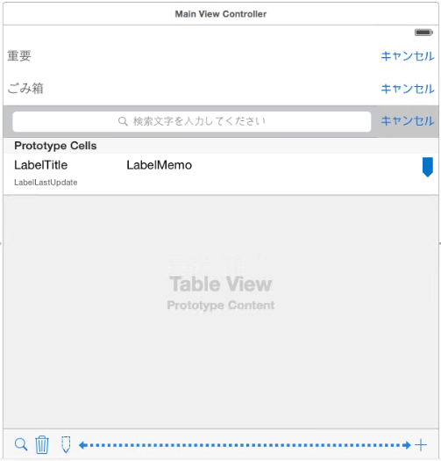
ビュー (一覧・検索・ごみ箱・重要)
検索
検索文字にヒットしたタスクを表示する
ごみ箱
削除されたタスクを表示する（復活させるため）
重要
重要マークがチェックされたタスクを表示する

Slide 7
ビュー (一覧・検索・ごみ箱・重要)
重要ビュー
MarkView
ごみ箱ビュー
TrashView
検索ビュー
SearchView
tableView

Slide 8
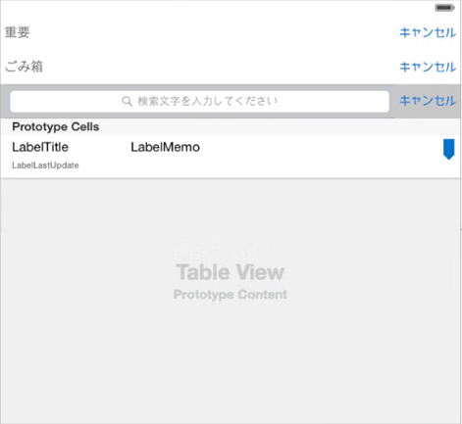
ビュー (一覧・検索・ごみ箱・重要)
MarkView
TopLayoutGuide distance=0
Height=45
TrashView
MarkView distance=0
Height=45
SearchView
TrashView distance=0
Height=45
tableView
SearchView distance=0

Slide 9
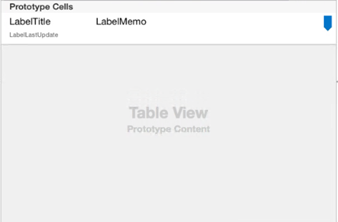
Viewモード 検索（.Search）
MarkView
TopLayoutGuide distance=0
Height=45
TrashView
MarkView distance=0
Height=0
SearchView
TrashView distance=0
Height=0
tableView
SearchView distance=0

Slide 10
Viewモード ごみ箱（.Trash）
MarkView
TopLayoutGuide distance=0
Height=0
TrashView
MarkView distance=0
Height=0
SearchView
TrashView distance=0
Height=45
tableView
SearchView distance=0

Slide 11
Viewモード 重要（.Mark）
MarkView
TopLayoutGuide distance=0
Height=0
TrashView
MarkView distance=0
Height=45
SearchView
TrashView distance=0
Height=0
tableView
SearchView distance=0

Slide 12
Viewモード 一覧（.Normal）
MarkView
TopLayoutGuide distance=0
Height=0
TrashView
MarkView distance=0
Height=0
SearchView
TrashView distance=0
Height=0
tableView
SearchView distance=0

Slide 13
Viewモード
一覧
ViewMode=.Normal
ごみ箱
ViewMode=.Trash
検索
ViewMode=.Search
重要
ViewMode=.Mark

Slide 14
ビュー HeaderViewを基底クラスとする
キャンセル
表示・非表示のプロパティとキャンセルボタンの機能を有する
UIView
HeaderView
visible : Bool
onCance : (()->Void)?
検索バーの機能
SearchView
TrashView
MarkView
onSearch
: ((String)->Void)?

Slide 15
モーダルビュー
検索
検索文字にヒットしたタスクを表示する
一覧
全タスクを表示する
ごみ箱
削除されたタスクを表示する（復活させるため）
入力
１つのタスクを入力（編集）する
重要
重要マークがチェックされたタスクを表示する

Slide 16
モーダルビュー データの受け渡し
一覧
全タスクを表示する
入力
１つのタスクを入力（編集）する

Slide 17
モーダルビュー データの受け渡し
Task
Task
Task
control
Task
Task
Task
Task
Task

Slide 18
モーダルビュー データの受け渡し
prepareForSegue(){
if segue.identifier == "goModalViewSegue" {
//データコピー
}
Task
isModify : Bool
Task
Task
control
Task
Task
Task
Task
Task
@IBAction unwindModalView(){
If view.modify {
//データコピー
}

Slide 19
モーダルビュー データの受け渡し
setControl(){
// Task -> コントロール
}
Task
Task
Task
control
Task
Task
Task
Task
Task
getControl(){
// コントロール -> Task
isModify = true
}

Slide 20
モーダルビュー データの受け渡し
viewWillAppear(){
setControl()
}
setControl(){
// Task -> コントロール
}
Task
Task
Task
control
Task
Task
Task
Task
Task
getControl(){
// コントロール -> Task
isModify = true
}
buttonOkTapped() {
getControl()
performSegueWithIdentifier("unwindSegue”)
}

Slide 21
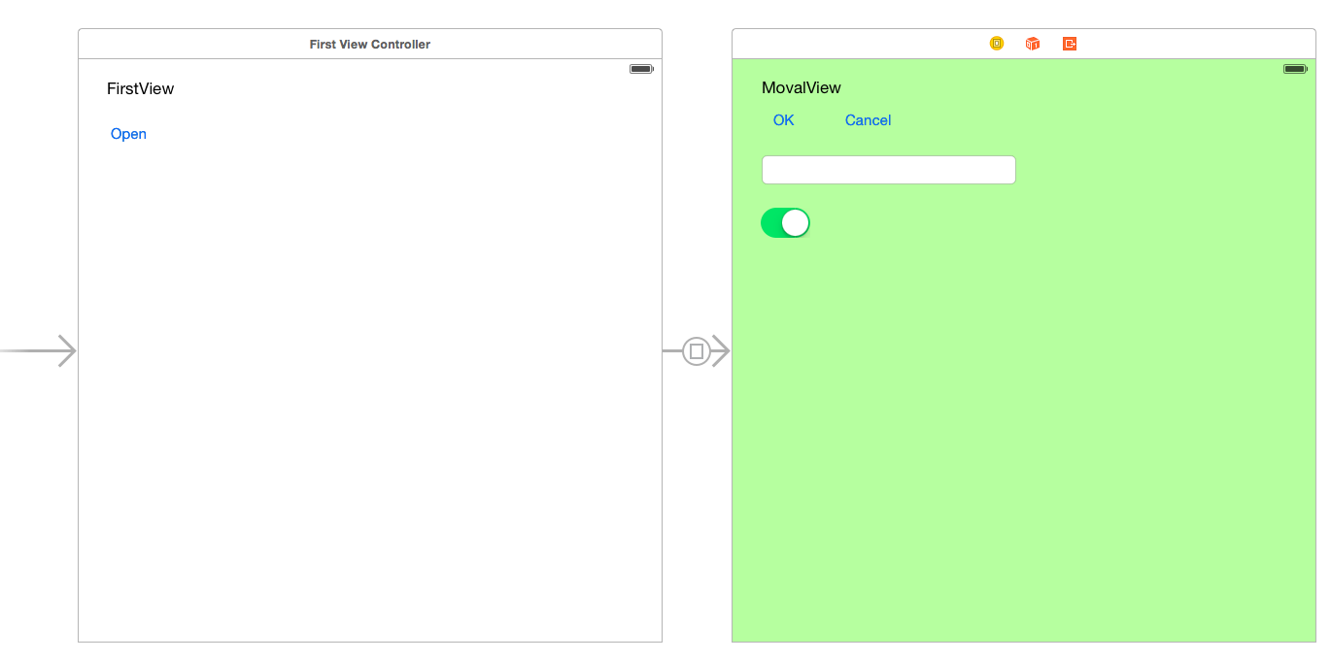
ModalViewにおけるデータの受け渡し (基準)
① 遷移先へのデータコピー
② データ移行のFunction名
③ コントロールへのデータコピーのタイミング
④ コントロールからのデータ復帰
FirstView
ModalView
③ viewWillAppearでデータをコピーする
① prepareForSegueでSegue名を確認してデータをコピーする
class ModalViewController: UIViewController {
var myData : MyData = MyData()
var isModify = false
@IBOutlet weak var textFieldTitle: UITextField!
@IBOutlet weak var switchIsDone: UISwitch!
override func viewWillAppear(animated: Bool) {
//表示前にコントロールを初期化する
setControl() //データ -> コントロール
}
@IBAction func buttonOkTapped(sender: AnyObject) {
getControl() // コントロール -> データ
performSegueWithIdentifier("unwindSegue", sender: nil)
}
// データ -> コントロール
private func setControl(){
isModify=false
textFieldTitle.text = myData.title
switchIsDone.on = myData.isDone
}
// コントロール -> データ
private func getControl(){
isModify=true
myData.title = textFieldTitle.text
myData.isDone = switchIsDone.on
}
}
class FirstViewController: UIViewController {
var myData : MyData = MyData() // データ
override func prepareForSegue(segue: UIStoryboardSegue, sender: AnyObject?) {
if segue.identifier == "goModalViewSegue" {
let view = segue.destinationViewController as! ModalViewController
view.myData = self.myData
}
}
@IBAction func unwindModalView(segue:UIStoryboardSegue){
let view = segue.sourceViewController as! ModalViewController
If view.modify {
//データの変化に伴い、再描画等が必要な場合は、ここに処理を記述する
}
}
④ 「Cancel」は、直接unwindSegueに進む
「OK」は、データ復帰処理の後、unwindSegueに進む
② setControl / getControl
isModifyの設定

Slide 22
カラーデザイン 拡張メソッド（UIColorExtensions.swift）で集約
extension UIColor{
class func fromRgba(r:Int,g:Int,b:Int,a:CGFloat) -> UIColor {
return UIColor(...)
}
class func summerSky() -> UIColor {
return UIColor.fromRgba(64, g: 170, b: 239, a: 1.0)
}
class func solitude() -> UIColor {
return UIColor.fromRgba(236, g: 238, b: 241, a: 1.0)
}
class func lightCorol() -> UIColor {...}
class func silverTree() -> UIColor {...}
class func blackBlock() -> UIColor {...}
class func veryLightGrey() -> UIColor {...}
class func mySin() -> UIColor {...}
class func denim() -> UIColor {...}
#40AAEF SUMMER SKY
#ECEEF1 SOLITUDE
#F27398 LIGHT COROL
#85BE89 SILVER TREE
#363947 BLACK BLOCK
#CCCCCC VERY LIGHT GRAY
#FBA848 MY SIN
#0E7AC4 DENIM

Slide 23

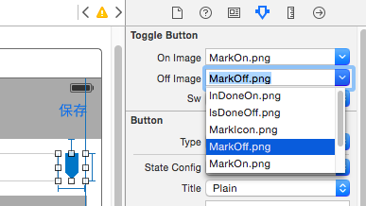
拡張ボタン UIToggleButton.swift
isMarkButton
:UIToggleBuitton
isDoneButton
:UIToggleBuitton
@IBDesignable
class UIToggleButton: UIButton {
@IBInspectable var onImage : UIImage?
@IBInspectable var offImage : UIImage?
@IBInspectable var sw:Bool = false {
didSet{
self.setImage(sw ? onImage : offImage, forState: .Normal)
}
}
}
Buttonに状態(value)を持たせる
ストーリボードでビュー定義

Slide 24
秘密キー ID等は、SecurityKey.swiftに集約して.gitignoreで対象外とする
[SecretKey.swift]
struct ParseSecret{
static let appId = "pNJUEkZxxxxxxxxxxxxxSWEfqNGlR" //Application ID
static let appKey = "KBizvtp0Rxxxxxxxxxxw0AIsOqO" //REST API Key
static let appMaster = "w0hdeiUscxxxxxxxxxx hgn6Dols0" //Master Key
}
[DbParse.swift]
var params : [String:String] = [
"X-Parse-Application-Id" : ParseSecret.appId ,
"X-Parse-REST-API-Key" : ParseSecret.appKey ,
[.gitignore]
#Xcode
.DS_Store
/ToDoApp/SecretKey.swift

Slide 25
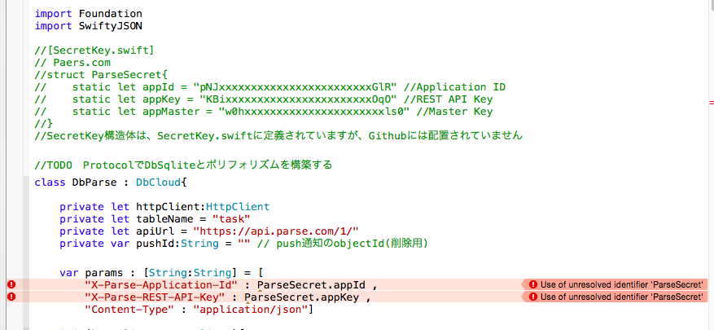
秘密キー ID等は、SecurityKey.swiftに集約して.gitignoreで対象外とする
この部分をコピーして、SecretKey.swiftを作成しないとコンパイルできない

Slide 26
DB構造

Slide 27
外部スキーム
ID:Num
objectId:String
lastUpdate:Date
ローカルDBにおけるキー
クラウドDBにおけるキー
全システムのキーにもなっている
最終更新日時
title:String
memo:String
isDone:Bool
タイトル
詳細メモ
タスク終了のチェック
isMark:Bool
isDelete:Bool
重要マークのON/OFF
削除フラグ

Slide 28
主キーについて
LocalDb
ID | objectId | lastUpdate | DATA
101 | Obj1 | 1/1 | …
102 | Obj2 | 1/2 | …
LocalDb
CloudDb
ID | objectId | lastUpdate | DATA
20 | Obj1 | 1/1 | …
21 | Obj2 | 1/2 | …
objectId | lastUpdate | DATA
Obj1 | 1/1 | …
Obj2 | 1/2 | …
LocalDb
ID | objectId | lastUpdate | DATA
333 | Obj1 | 1/1 | …
334 | Obj2 | 1/2 | …

Slide 29
主キーについて
システム全体のキーはobjectIdであり、全部の端末においてクラウドDBと整合が取られている
LocalDb
ID | objectId | lastUpdate | DATA
101 | Obj1 | 1/1 | …
102 | Obj2 | 1/2 | …
LocalDb
CloudDb
ID | objectId | lastUpdate | DATA
20 | Obj1 | 1/1 | …
21 | Obj2 | 1/2 | …
objectId | lastUpdate | DATA
Obj1 | 1/1 | …
Obj2 | 1/2 | …
LocalDb
ID | objectId | lastUpdate | DATA
333 | Obj1 | 1/1 | …
334 | Obj2 | 1/2 | …

Slide 30
主キーについて
IDは、クライアントDBでの主キーであり、整合の対象とはならない
LocalDb
ID | objectId | lastUpdate | DATA
101 | Obj1 | 1/1 | …
102 | Obj2 | 1/2 | …
LocalDb
CloudDb
ID | objectId | lastUpdate | DATA
20 | Obj1 | 1/1 | …
21 | Obj2 | 1/2 | …
objectId | lastUpdate | DATA
Obj1 | 1/1 | …
Obj2 | 1/2 | …
LocalDb
ID | objectId | lastUpdate | DATA
333 | Obj1 | 1/1 | …
334 | Obj2 | 1/2 | …

Slide 31
データの追加
ＯｂｊｅｃｔＩｄが空の状態でローカルDBに追加される
LocalDb
ID | objectId | lastUpdate | DATA
101 | Obj1 | 1/1 | …
102 | Obj2 | 1/2 | …
103 | “” | 10/1 | …
LocalDb
CloudDb
ID | objectId | lastUpdate | DATA
20 | Obj1 | 1/1 | …
21 | Obj2 | 1/2 | …
objectId | lastUpdate | DATA
Obj1 | 1/1 | …
Obj2 | 1/2 | …
LocalDb
ID | objectId | lastUpdate | DATA
333 | Obj1 | 1/1 | …
334 | Obj2 | 1/2 | …

Slide 32
データの追加
クラウドDBにデータを追加し、新規に振られたobjectIdをローカルDBにも反映させる
LocalDb
ID | objectId | lastUpdate | DATA
101 | Obj1 | 1/1 | …
102 | Obj2 | 1/2 | …
103 | Obj3 | 10/1 | …
LocalDb
CloudDb
ID | objectId | lastUpdate | DATA
20 | Obj1 | 1/1 | …
21 | Obj2 | 1/2 | …
objectId | lastUpdate | DATA
Obj1 | 1/1 | …
Obj2 | 1/2 | …
Obj3 | 10/1 | …
LocalDb
ID | objectId | lastUpdate | DATA
333 | Obj1 | 1/1 | …
334 | Obj2 | 1/2 | …

Slide 33
データの追加
逐次、整合が取られる
LocalDb
ID | objectId | lastUpdate | DATA
101 | Obj1 | 1/1 | …
102 | Obj2 | 1/2 | …
103 | Obj3 | 10/1 | …
LocalDb
CloudDb
ID | objectId | lastUpdate | DATA
20 | Obj1 | 1/1 | …
21 | Obj2 | 1/2 | …
22 | Obj3 | 10/1 | …
objectId | lastUpdate | DATA
Obj1 | 1/1 | …
Obj2 | 1/2 | …
Obj3 | 10/1 | …
LocalDb
ID | objectId | lastUpdate | DATA
333 | Obj1 | 1/1 | …
334 | Obj2 | 1/2 | …
335 | Obj3 | 10/1 | …

Slide 34
データの修正
当初、ローカルのDBを修正する
LocalDb
ID | objectId | lastUpdate | DATA
101 | Obj1 | 1/1 | …
102 | Obj2 | 1/2 | …
103 | Obj3 | 10/1 | …
LocalDb
CloudDb
ID | objectId | lastUpdate | DATA
20 | Obj1 | 1/1 | …
21 | Obj2 | 1/2 | …
22 | Obj3 | 10/10 | XXX
objectId | lastUpdate | DATA
Obj1 | 1/1 | …
Obj2 | 1/2 | …
Obj3 | 10/1 | …
LocalDb
ID | objectId | lastUpdate | DATA
333 | Obj1 | 1/1 | …
334 | Obj2 | 1/2 | …
335 | Obj3 | 10/1 | …

Slide 35
データの修正
クラウドのDBを更新する
LocalDb
ID | objectId | lastUpdate | DATA
101 | Obj1 | 1/1 | …
102 | Obj2 | 1/2 | …
103 | Obj3 | 10/1 | …
LocalDb
CloudDb
ID | objectId | lastUpdate | DATA
20 | Obj1 | 1/1 | …
21 | Obj2 | 1/2 | …
22 | Obj3 | 10/10 | XXX
objectId | lastUpdate | DATA
Obj1 | 1/1 | …
Obj2 | 1/2 | …
Obj3 | 10/10 | XXX
LocalDb
ID | objectId | lastUpdate | DATA
333 | Obj1 | 1/1 | …
334 | Obj2 | 1/2 | …
335 | Obj3 | 10/1 | …

Slide 36
データの修正
逐次、日付を基準にデータの整合が取られる
LocalDb
ID | objectId | lastUpdate | DATA
101 | Obj1 | 1/1 | …
102 | Obj2 | 1/2 | …
103 | Obj3 | 10/10 | XXX
LocalDb
CloudDb
ID | objectId | lastUpdate | DATA
20 | Obj1 | 1/1 | …
21 | Obj2 | 1/2 | …
22 | Obj3 | 10/10 | XXX
objectId | lastUpdate | DATA
Obj1 | 1/1 | …
Obj2 | 1/2 | …
Obj3 | 10/10 | XXX
LocalDb
ID | objectId | lastUpdate | DATA
333 | Obj1 | 1/1 | …
334 | Obj2 | 1/2 | …
335 | Obj3 | 10/10 | XXX

Slide 37
データの削除
ローカルDBとクラウドDBのデータを削除する
LocalDb
ID | objectId | lastUpdate | DATA
102 | Obj2 | 1/2 | …
103 | Obj3 | 10/10 | XXX
103 | Obj3 | 10/10 | XXX
LocalDb
CloudDb
ID | objectId | lastUpdate | DATA
20 | Obj1 | 1/1 | …
21 | Obj2 | 1/2 | …
22 | Obj3 | 10/10 | XXX
objectId | lastUpdate | DATA
Obj2 | 1/2 | …
Obj3 | 10/10 | XXX
Obj3 | 10/10 | XXX
LocalDb
ID | objectId | lastUpdate | DATA
333 | Obj1 | 1/1 | …
334 | Obj2 | 1/2 | …
335 | Obj3 | 10/10 | XXX

Slide 38
データの削除
逐次、整合が取られる（クラウドDBに存在しないobjectIdは存在できない）
LocalDb
ID | objectId | lastUpdate | DATA
102 | Obj2 | 1/2 | …
103 | Obj3 | 10/10 | XXX
LocalDb
CloudDb
ID | objectId | lastUpdate | DATA
20 | Obj1 | 1/1 | …
21 | Obj2 | 1/2 | …
objectId | lastUpdate | DATA
Obj2 | 1/2 | …
Obj3 | 10/10 | XXX
22 | Obj3 | 10/10 | XXX
LocalDb
ID | objectId | lastUpdate | DATA
333 | Obj1 | 1/1 | …
334 | Obj2 | 1/2 | …
335 | Obj3 | 10/10 | XXX

Slide 39
検討
//UPDATE失敗
{
"error" : "object not found for update",
"code" : 101
}
//INSERT成功
{
"createdAt" : "2015-07-12T15:16:12.952Z",
"objectId" : "U9VUbzFUWx"
}
//INSERT成功
{
"updatedAt" : "2015-07-12T15:17:02.221Z"
}
LocalDb
CloudDb
1 objectIdをキーにlocalDb検索
(新規データの場合は空白なのでヒットしない)
2 ヒットの有無でmode = Insert/Update が決まる
3 mode=Updateの場合、IDを合わせる
4 mode=Insertの場合、ID=0にする
5 LocalDb更新
6 mode=Insertの場合は、IDが変化しているので、View初期化
7 objectId==“” の場合、mode=INSERT objectId!=“”の場合、mode=Update
8 cloudDb更新
9 エラー(101)の場合、objectIdが存在しないので（削除データ）localDb削除、View初期化
10 mode=Insertの場合は、objectIdが変化しているので、localDb更新、View初期化
Task
View
View初期化 refreshView
localDbからselectする
条件に基づいてｖiewを構築
表示更新メッセージの送信

Slide 40
開始
新規（更新）処理（setAsync）
YES
objectId
== “”
NO
ID = 0
mode = Insert
NO
LocalDBにobjectIdが存在するか
YES
ID = 既存のもの
Mode = Update
LocalDB
への追加
失敗 code=99
成功
保存失敗のエラー表示
View更新
Insertの場合は、ViewのIDもここで更新される
失敗した場合、objectId==“”のデータが残り、次回の整合まで放置される
NO
objectId == “”
YES
Mode = Update
mode = Insert
失敗
CloudDB
への追加
成功
YES
Code == 101
（objectIdが存在しない）
NO
NO
Mode == Insert
YES
LocalDBのobjectId削除
+
View更新
LocalDBのobjectId更新
+
View更新
終了

Slide 41
削除処理まだ

Slide 42
整合処理（全体）（integration）
開始
Localデータ全件確認
(後段処理)
YESの場合は、前段処理で処理済みなので、作業なし
失敗
Cloudデータの取得
YES
Cloudに同じデータがあるか？
成功
Cloudデータ全件確認
(前段処理)
NO
objectId==“” か？
NO
NO
YES
Localに同じobjectIdのデータがあるか？
NO
YES
YES
失敗
CloudDBへの追加
LocalDBへの追加
+
View更新
「比較処理」 comparison
成功
LocalDBの削除
+
View更新
LocalDBのobjectId更新
+
View更新
失敗した場合、objectId==“”のデータが残り、次回の「整合処理」まで放置される
終了
「整合処理」自体が失敗

Slide 43
比較処理（comparison）
開始
NO
DATAに違いあるか？
YES
lastUpdateの比較
Localの方が新しい場合
Cloudの方が新しい場合
LocalDBへのコピー
+
View更新
CloudDB
へのコピー
失敗
成功
終了
「比較処理」が正常終了している
失敗した場合、ローカルの方が新しいデータが残り、次回の「整合処理」まで放置される

Slide 44
TITLE
ボタンを押すと、①〜④の順で実行される
Exitで復帰させる
XXXXXX
XXXXX

